Slide 1
Мы спросили журавля: – Где же лучшая земля?
Отвечал он, пролетая: – Лучше нет родного края!

Slide 2
муниципальное бюджетное образовательное учреждение дополнительного образования «Дом детского творчества «Синяя птица»
Номинация: «Проекты, направленные на раскрытие воспитательного потенциала дополнительного образования детей (организация воспитательной деятельности на основе социокультурных, духовно-нравственных ценностей российского общества и государства)»
Авторы проекта:
Тимкина Екатерина Викторовна, методист,
Тютрина Дарья Сергеевна, педагог-организатор,
Тельманова Елена Георгиевна, педагог-организатор,
Прямушко Анастасия Александровна,
педагог дополнительного образования
г. Курган
2022

Slide 3
Нормативно-правовые документы по вопросам воспитания
Федеральный закон «Об образовании в Российской Федерации» от 29 декабря 2012 года № 273-ФЗ.
Федеральный закон «О внесении изменений в Федеральный закон «Об образовании в Российской Федерации» по вопросам воспитания обучающихся» от 31 июля 2020 года № 304-ФЗ.
Федеральный закон «О внесении изменений в Федеральный закон «Об образовании в Российской Федерации» обучающихся» от 5 апреля 2021 № 85-ФЗ.
Федеральный закон «О внесении изменений в Федеральный закон «Об образовании в Российской Федерации» от 14 июля 2022 года № 295-ФЗ.

Slide 4
Стратегия национальной безопасности Российской Федерации (Указ Президента Российской Федерации от 2 июля 2021 г. № 400).
Основы государственной политики по сохранению и укреплению традиционных российских духовно-нравственных ценностей (Указ Президента Российской Федерации от 9 ноября 2022 г. № 809).
Концепция развития дополнительного образования детей до 2030 года (распоряжение Правительства Российской Федерации от 31 марта 2022 г. № 678-р).
Стратегия развития воспитания в Российской Федерации на период до 2025 года (распоряжение Правительства Российской Федерации от 29 мая 2015 г. № 996-р).
Примерная рабочая программа воспитания для общеобразовательных организаций (протокол заседания федерального учебно-методического объединения по общему образованию ФГБНУ «Институт изучения детства, семьи и воспитания Российской академии образования» от 23 июня 2022 г. № 3/22).
Государственная программа Курганской области «Патриотическое воспитание граждан, допризывная подготовка молодёжи и развитие добровольчества (волонтерства)» (постановление Правительства Курганской области от 8 апреля 2021 г. № 80).
Региональный стандарт (организационно-методические мероприятия) гражданского и патриотического воспитания детей и молодежи в образовательных организациях, находящихся на территории Курганской области (приказ Департамента образования и науки Курганской области от 9 сентября 2022 г. № 886).

Slide 5
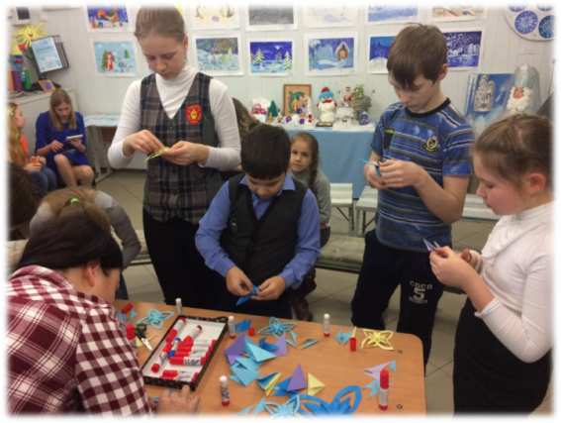
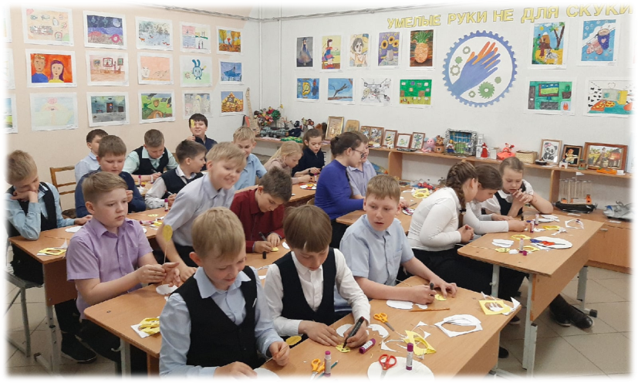
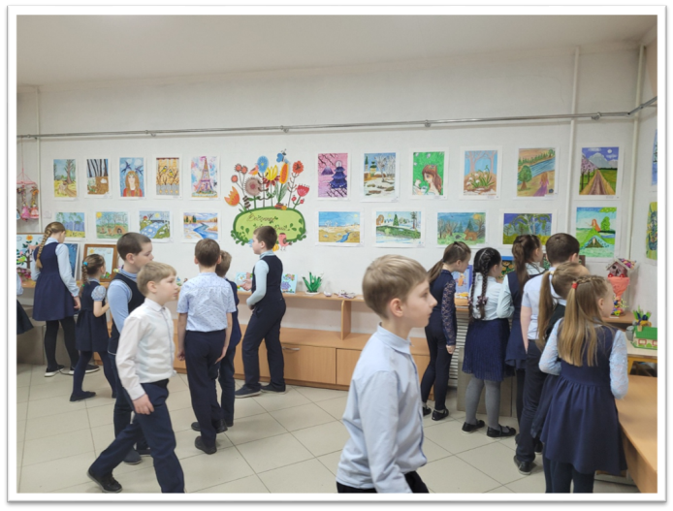
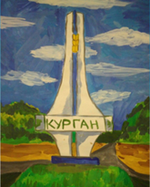
Детский выставочный зал

Slide 6
Проект «Зауральский край родной»
Веб-мероприятие

Slide 7
Проект «Зауральский край родной»
посетили выставку 234 человека
заинтересовались веб-мероприятием около 900 человек
представили на выставку свои творческие работы 120 учащихся
из учреждений дополнительного образования: «ДДТ «Синяя птица», ДДТ «Радуга», «Центр «Мостовик», общеобразовательных школ № 7, №56 и гимназии №19.
представили презентации по итогам участия в веб-мероприятии 35 ребят.

Slide 8
Проект «Зауральский край родной»
Цель: Воспитание любви к малой родине через поисково-творческую деятельность по изучению истории, природы и достопримечательностей родного края.
Задачи:
содействовать развитию интереса к изучению истории, природы и достопримечательностей родного края
создать условия для поисково-творческой деятельности детей и взрослых
способствовать формированию гражданской идентичности
осуществить публичное представление итоговых работ в форме виртуальной выставки

Slide 9
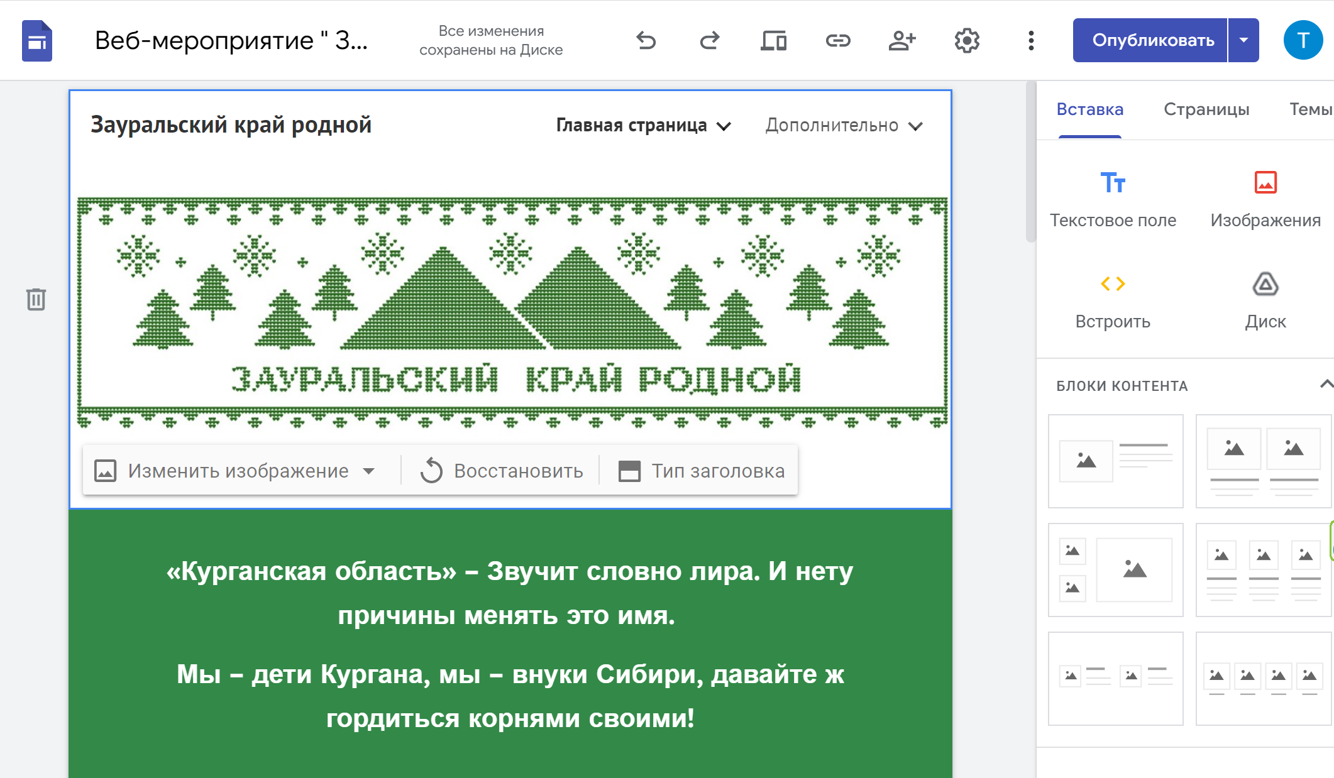
Веб-мероприятие «Зауральский край родной»

Slide 11
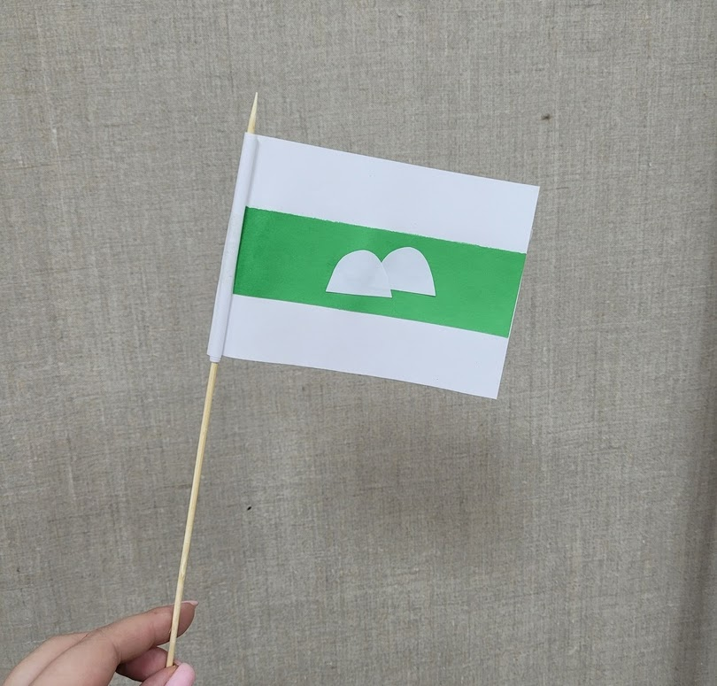
Веб-мероприятие «Зауральский край родной»

Slide 12
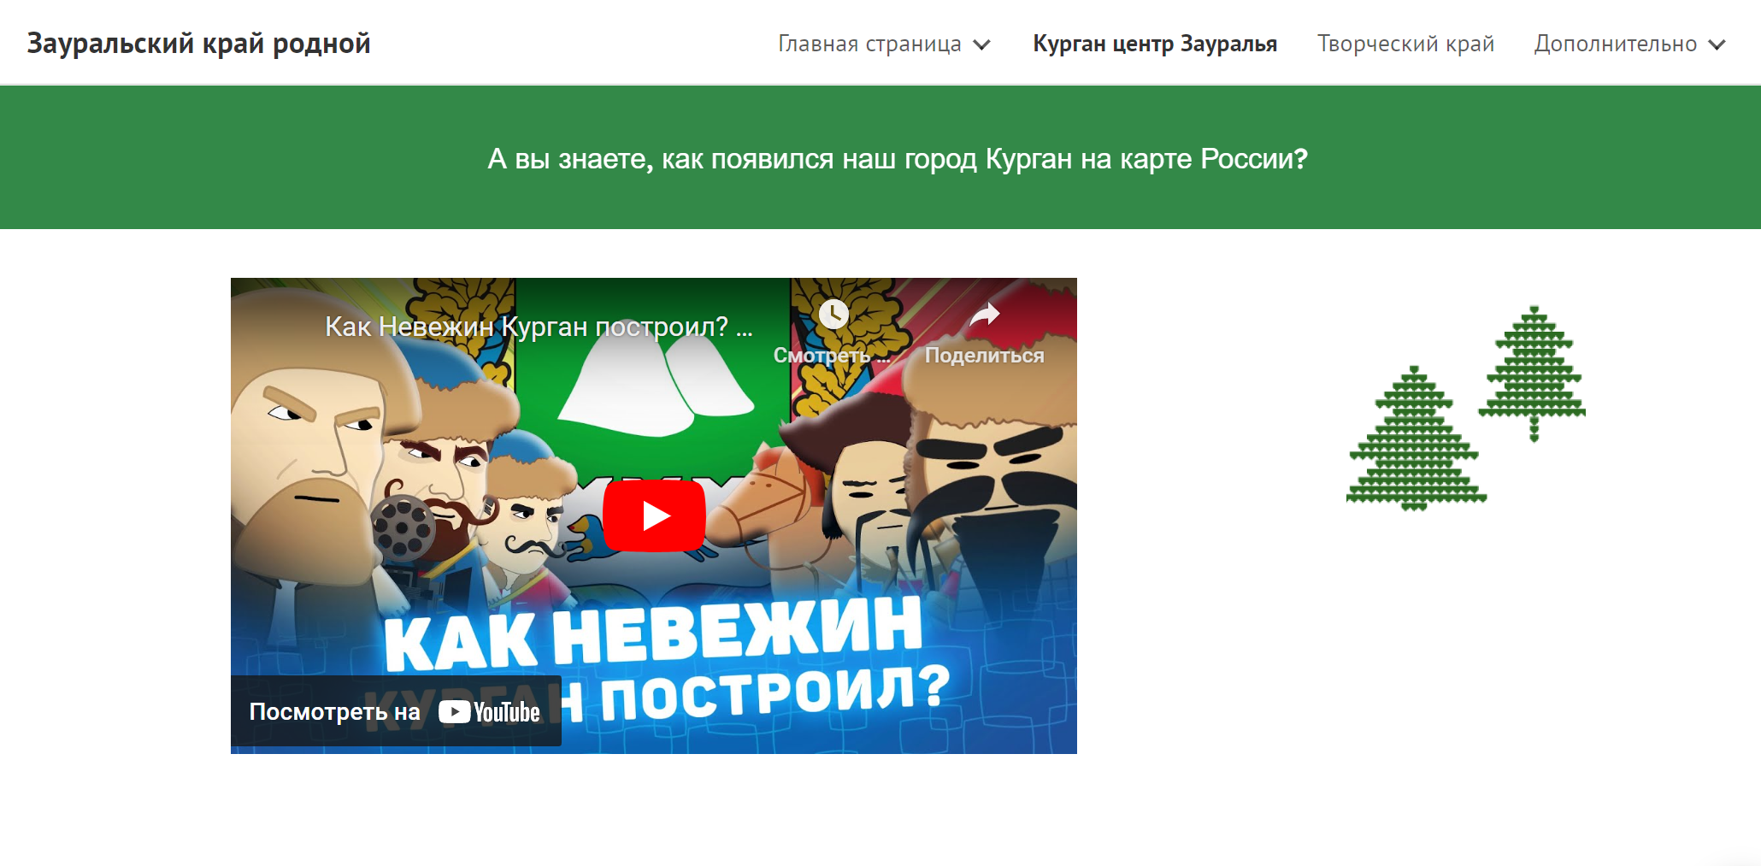
Курган – центр Зауралья

Slide 13
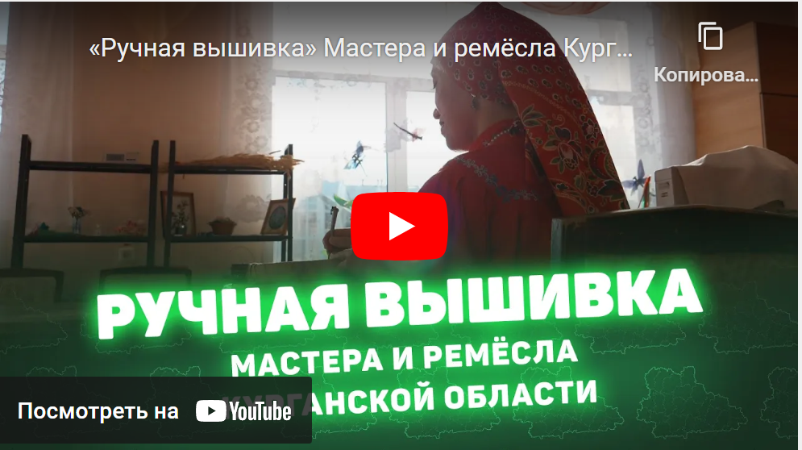
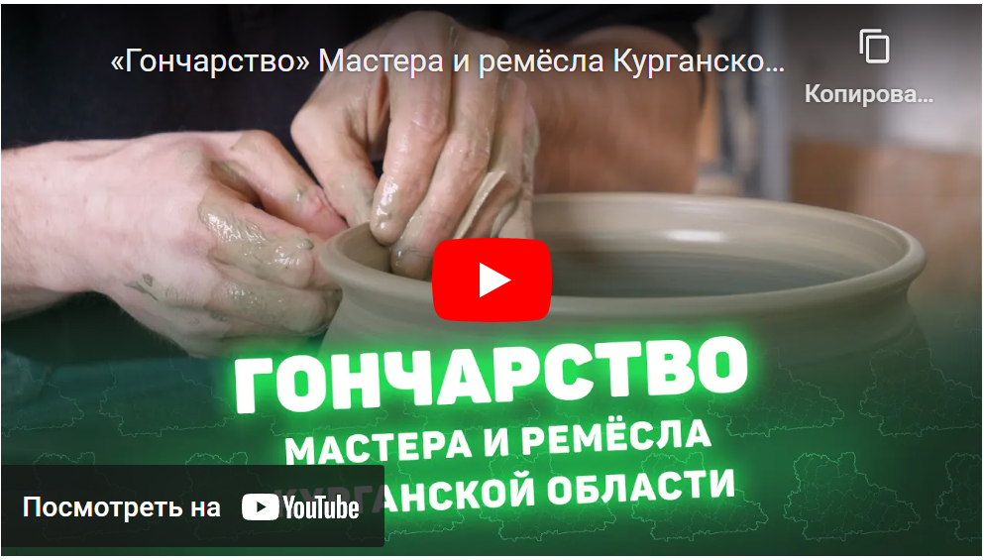
Творческий край

Slide 14
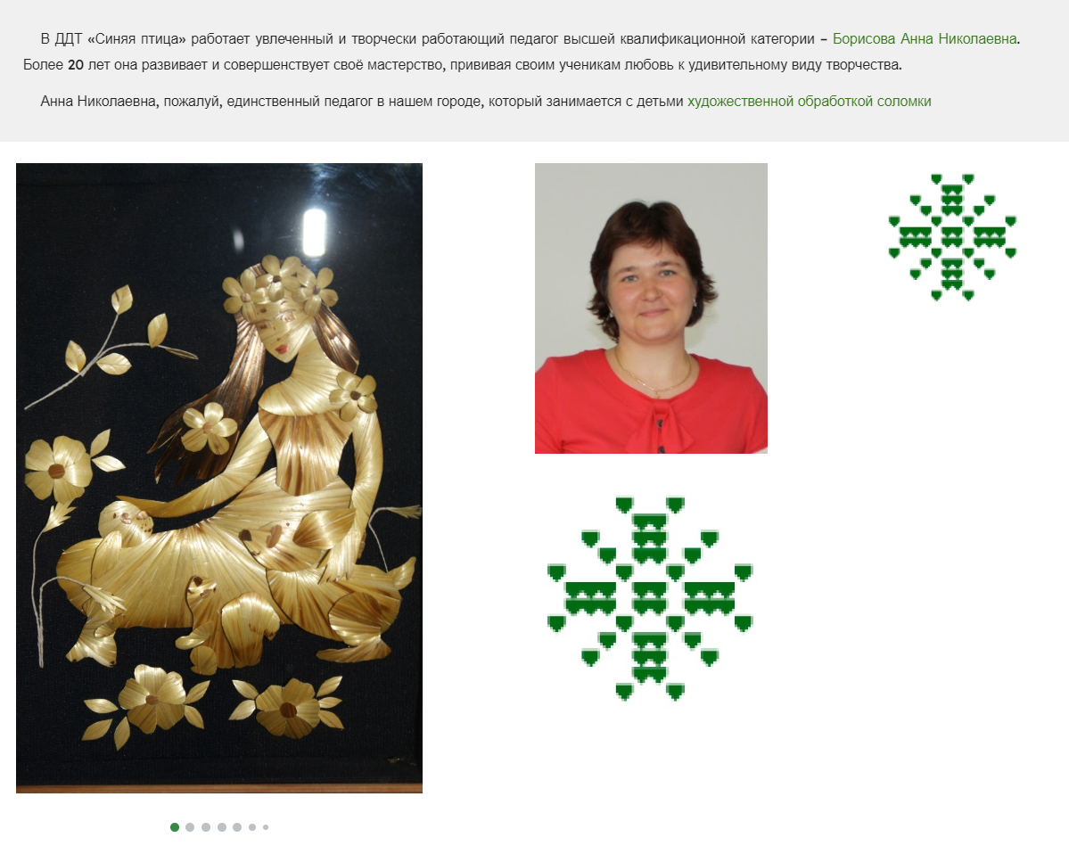
Педагоги-мастера ДДТ «Синяя птица»

Slide 15
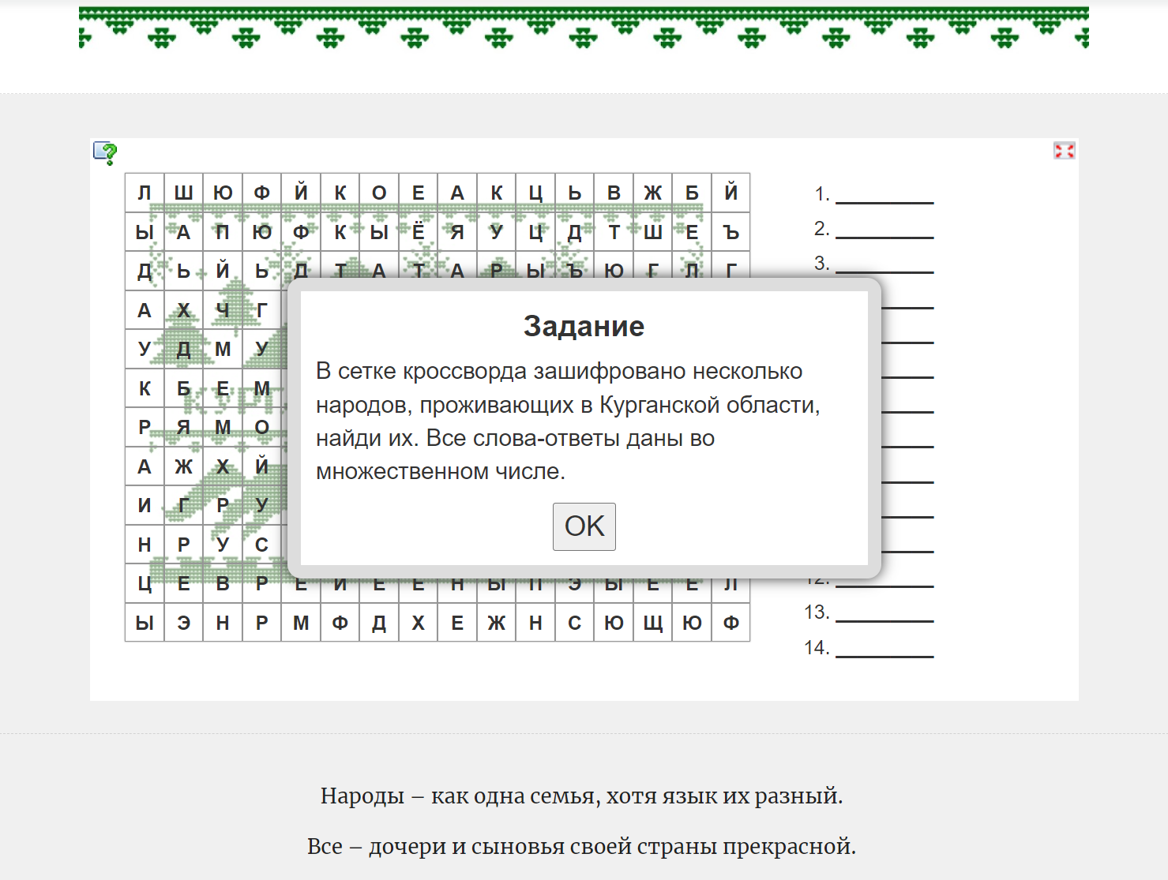
Народы Зауралья

Slide 16
Животный и растительный мир

Slide 17
Славные имена

Slide 18
Знаем и любим

Slide 19
Творческая работа учащихся объединения «Изобретатель»

Slide 21
«Большой патриотизм
начинается с любви к малому-
- к месту, где ты живёшь»
Л.М.Леонов

